Slide 1
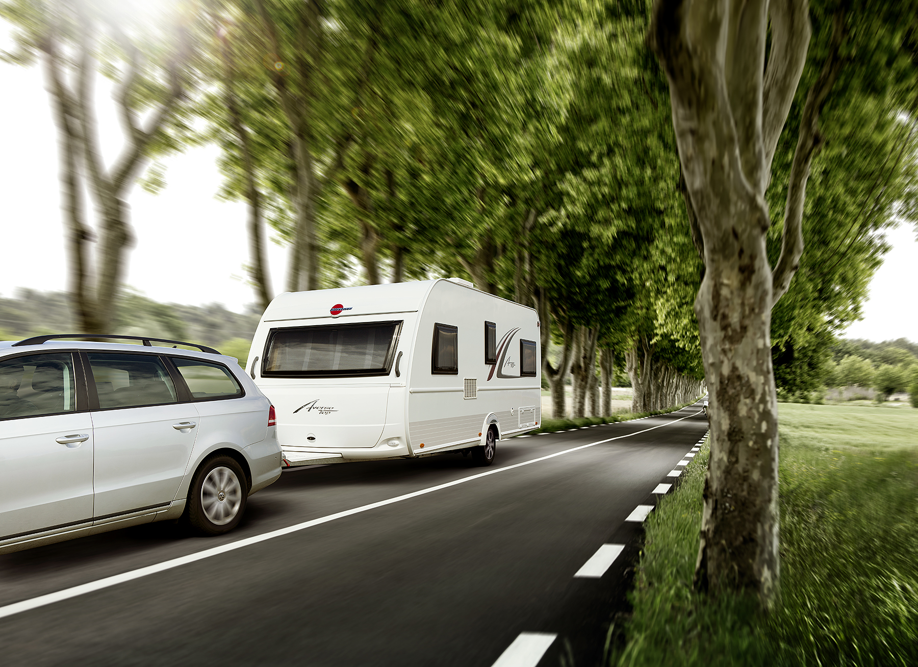

VEILIG OP REIS MET DE CARAVAN
NAAM RIJSCHOOL, DATUM

Slide 2
8:00
INTRODUCTIE/ THEORIE
Ca. 9:00
Manoeuvreer oefeningen
Ca. 10:30
Rijden op de weg
Ca. 12:00
Afsluitende Lunch
Indicatieve agenda

Slide 3

KENNISMAKING/INTRODUCTIE
EVEN VOORSTELLEN
Wat is de reden van deelname?
Waar zit angst/onzekerheid?
Welke ervaringen neemt u mee?
Wat zijn uw verwachtingen?

Slide 4
KENtekencheck
maximale trekhaaklast:
Vermeld op het kentekenbewijs, of
In het instructieboekje van de auto, of
op het typeplaatje dat aan de trekhaak gemonteerd zit.
Deze is tevens op te vragen op de website van de RDW.

Slide 5
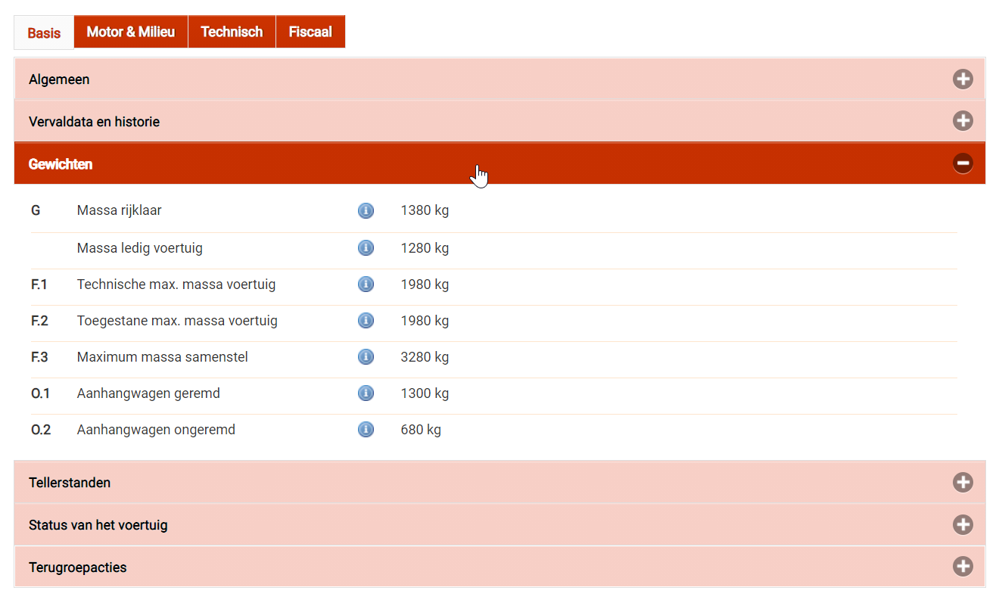

Slide 6
RIJBEWIJS
Afhankelijk van toegestane maximale massa (lege gewicht + maximale laadvermogen)
Rijbewijs
Rijbewijs | Maximale massa
B | Caravan maximaal 750 kg of Gewicht auto + caravan maximaal 3.500 kg
B+ (code 96) | Gewicht auto + caravan maximaal 4.250 kg In Nederland niet opgenomen.
BE | Caravan maximaal 3.500 kg of Maximale trekhaaklast indien BE behaald na 19-1-2013

Slide 7
MAXIMUM SNELHEID IN HET BUITENLAND
In nederland maximaal 90 km/h
Voor de rest van Europa geldt:
België 120 km/u of 90 km/u (bij combinatie zwaarder dan 3500 kg)
Denemarken 80 km/u
Frankrijk 130 km/u of 110 km/u (bij regen) of 90 km/u (bij combinatie zwaarder dan 3500 kg)
Groot-Brittannië 96 km/u
Italië 80 km/u
Kroatië 90 km/u
Luxemburg 90 km/u
Noorwegen 80 km/u
Oostenrijk 100 km/u of 80 km/u (bij combinatie zwaarder dan 3500 kg)
Portugal 100 km/u
Spanje 80 km/u
Zweden 80 km/u
Zwitserland 80 km/u
Bron: ACSI, check actuele gegevens

Slide 8
TECHNISCHE CONTROLE - onderhoud
BOVAG Video
Advies:
laat Eens per 2 jaar Door een vakman de caravan volledig controleren

Slide 9
TECHNISCHE CONTROLE – BANDEN
Zorg voor de juiste bandenspanning
Minimale profieldiepte 1,6 mm
Na 6 jaar preventief vervangen
Laat een vakman bij het uit de stalling halen de banden controleren op droogtescheuren (minimaal eens per 2 jaar)

Slide 10
TECHNISCHE CONTROLE – spiegels
Hulpspiegels zijn verplicht om 60 meter achter het voertuig inclusief caravan te kunnen overzien
Afstand tussen hart van beide hulpspiegels = minimaal breedte van de caravan
Check bij montage dat spiegels echt goed vastzitten (denk aan luchtdruk bij tegemoetkomend vrachtverkeer op een provinciale weg)

Slide 11
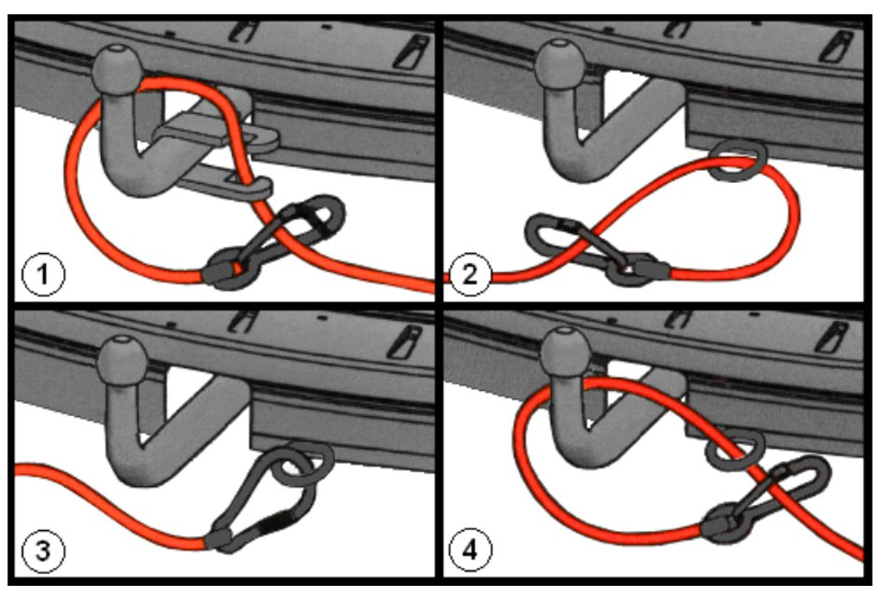
AANKOPPELEN VAN DE CARAVAN
Breekkabel: rode kabel bij de dissel
Handrem maximaal aangetrokken bij losraken van de caravan
Foutieve bevestiging = bekeuring
Controle of de caravan goed aangekoppeld is door het neuswiel naar beneden te draaien. De auto moet dan uit de vering gelicht worden.

Slide 12
Belading van de caravan
Voor een stabiele wegligging is het belangrijk dat de auto zwaarder is dan de caravan. Beperk de belading van de caravan tot 75% van het gewicht van de auto.
Gouden tips voor de belading van de caravan
Zet zware lading zo laag mogelijk. Benut de onderkasten voor bijvoorbeeld servies en pannen
Doe lichte spullen, zoals handdoeken, kleding en linnengoed, in de bovenkastjes
Plaats bagage die niet meer in de auto of kastjes past in het midden van de caravan. En maak dit bij voorkeur ook stevig vast
Fietsen mee? Dan op een goedgekeurde fietsendrager en goed bevestigd
Speel met het gewicht van voortent en tentstokken voor een goede gewichtsverdeling
Houdt u altijd aan het maximaal toegestane gewicht qua belading

Slide 13
Tips voor onderweg
Tips om het slingeren van de caravan te voorkomen:
Zorg voor een goede belading van de caravan
Houd je aan de adviessnelheid (maximaal 90 km/h)
Word je ingehaald door een touringcar, anticipeer door iets meer rechts te gaan rijden (ca. 50 cm)
Zorg ervoor dat jij de snelheid blijft controleren! Rem wanneer je merkt dat in een daling (tunnel, viadukt of bergen) de caravan gaat duwen
En bij slingeren: REMMEN! en dus niet harder gaan rijden
NB: Pas als de caravan recht achter de auto hangt!
Als laatste: Ga altijd uitgerust op pad en neem voldoende pauze!

Slide 14
AFKOPPELEN VAN DE CARAVAN
Handrem aantrekken
Auto 5 centimeter naar voren laten rollen
Stroomkabel + losbreekkabel losmaken en over de dissel hangen
Wielkeggen plaatsen aan beide kanten
Koppeling openen
neuswiel naar beneden draaien tot caravan loskomt

Slide 15
MANOEUVREER OEFENINGEN
NB: Groot terrein / parkeerplaats nodig om opdrachten uit te voeren.
DE VOLGENDE Praktijksituaties worden geoefend met de deelnemers:
recht achteruit rijden
draaicirkel in bochten
bocht links/rechts achteruit
parkeren of keren
schaarpunt bepalen
in- en uitrijden bij smalle situaties
juiste snelheid
verkeersinzicht
spiegeltechniek
aan- en afkoppelen van de caravan
waterpas afstellen caravan

Slide 16
rijden op de weg
Nogmaals doorlopen van alle stappen uit onderdeel theorie
Speciale aandacht voor punten die door cursist zijn aangegeven tijdens de kennismaking
Probeer zoveel mogelijk de situaties uit de manoeuvreeropdrachten en de tips voor onderweg te ervaren in de praktijk

